Slide 1





TEMA DA AULA
Protegendo nosso
Cofre Digital

Slide 2
CONTEXTO

Slide 3
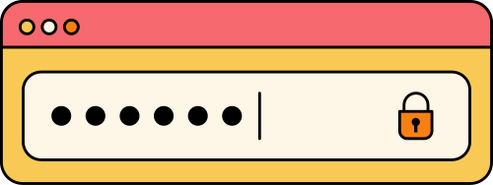
DESAFIO
Senha
É um conjunto de letras, número e símbolos
que utilizamos para proteger nossas informações
e contas (como em Jogos Online, Redes Sociais e etc)

Slide 4

DESAFIO
8+ Caracteres
A senha deve ter pelo menos 8 caracteres.
ABC + 324
Misture letras, números e símbolos.
Não use informações óbvias.
Como Data de Nascimento ou Telefone.
AuByT
Misture letras maiúsculas e minúsculas.
12345
Evite palavras comuns ou sequências fáceis (como "12345").

Slide 5


DESAFIO
senha123
Ana1234!
meuGato2024
84512987
abcDEF!@#56
@Ju@2024Segura

Slide 6

DESAFIO
senha123
Ana1234!
meuGato8745
8451298
abcDEF!@#56
@Ju@2024Segura

Slide 7
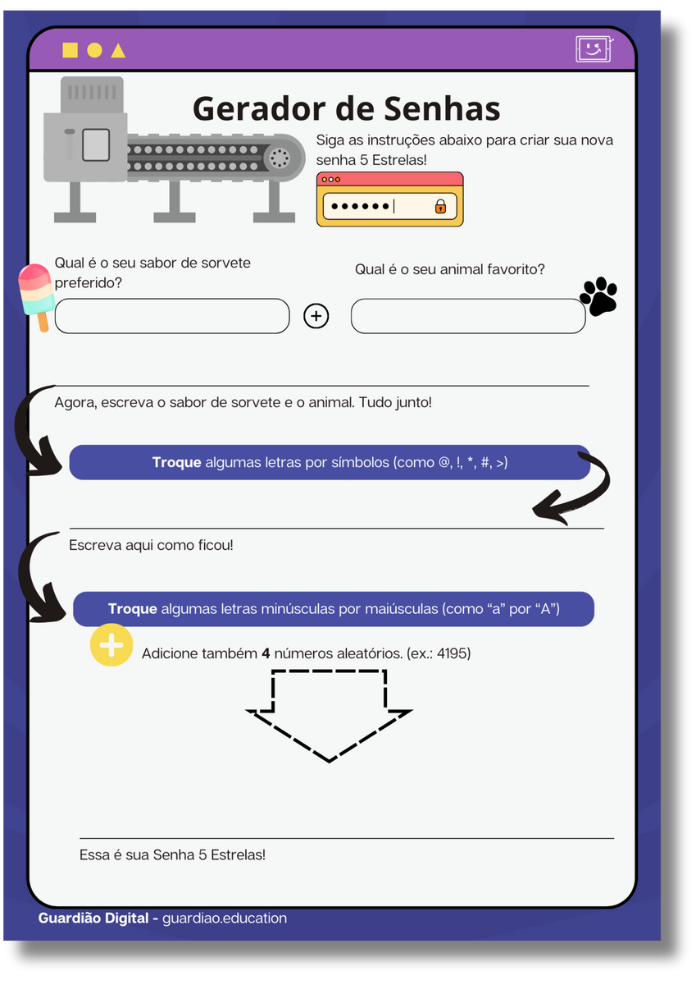


MÃO NA MASSA

Slide 8


SÍNTESE
O que Aprendemos?
Senhas fortes protegem nosso cofre digital! Elas devem ser longas, misturar letras, números e símbolos, e nunca serem compartilhadas.
Nunca compartilhe suas senhas! Assim como você não entrega sua chave da casa para qualquer pessoa, só confie suas senhas aos adultos de confiança, como pais ou responsáveis.

Slide 9
Até a Próxima!

